Slide 1

Marcelo J S Santos

Slide 2
Reiniciar não é retroceder
Ser desligado de uma vaga pode parecer um crash inesperado no sistema da carreira. Mas todo bom desenvolvedor sabe: reiniciar nem sempre é sinal de falha, é uma oportunidade de otimização.
Este eBook foi criado para ajudar você, Dev, a recuperar sua confiança, reforçar suas habilidades e se recolocar de forma estratégica no mercado de tecnologia.
Seja você um júnior querendo sua próxima missão, ou um pleno buscando um upgrade na carreira, essa leitura vai mostrar como compilar uma nova jornada com propósito e direção.

Slide 3
01
DIAGNÓSTICO DO SISTEMA

Slide 4
🚀 Revise seu código-fonte pessoal
Antes de buscar novas vagas, olhe para si mesmo com a mesma lógica que você analisa um pull request. Pergunte-se:
Quais projetos entreguei que me dão orgulho?
Que tecnologias domino com segurança?
O que eu gostaria de aprender a seguir?
🎯 Dica
Liste em um Notion ou Google Docs seus projetos, certificações, linguagens e tecnologias. Isso será sua base para currículos, entrevistas e portfólio.

Slide 5
02
REFATORANDO O PORTFÓLIO

Slide 6
🛠️ Seu GitHub é seu cartão de visitas
Muitos devs subestimam o valor de um portfólio público. Mostre seu código, seus commits, seus aprendizados. Mesmo projetos simples contam, se bem documentados.💡 Exemplo:
Um clone de interface usando React, um CRUD com Node.js + MongoDB, ou até uma automação em Python — tudo isso mostra seu valor prático.
📌 Sugestões
Reescreva README.md com instruções claras
Mostre sua lógica e decisões técnicas
Inclua prints ou links de deploy (Vercel, Render, etc.)

Slide 7
03
NETWORKING:
A api mais poderosa

Slide 8
🌐 Conexões valem mais que só aplicar vaga
A maioria das oportunidades boas surgem por indicação. Estar ativo no LinkedIn, em comunidades no Discord, Slack, e até eventos presenciais pode acelerar sua recolocação.
🎯 Dicas
Poste semanalmente algo técnico no LinkedIn (ex: aprendizado, desafio resolvido)
Participe de eventos como meetups e hackathons
Entre em grupos como He4rt Developers ou Training Center

Slide 9
04
APRENDIZADO CONTÍNUO:
seu diferencial silencioso

Slide 10
📚 Empregos vão, habilidades ficam
O mercado valoriza quem está aprendendo o tempo todo. Você não precisa fazer uma pós-graduação agora. Mas precisa mostrar que está crescendo.
📌 Sugestões
Para back-end: Docker, testes automatizados, Clean Architecture
Para front-end: React avançado, acessibilidade, performance
Para ambos: Git avançado, boas práticas com TypeScript
💡 Plataformas recomendadas: Alura, Rocketseat, YouTube (Filipe Deschamps, Will Dev, Código Fonte TV)

Slide 11
05
REPOSITÓRIO PESSOAL:
Monte seu site dev

Slide 12
💼 Tenha um lugar onde tudo seu está organizado
Ter um site pessoal com currículo, links de GitHub, artigos e contatos é como ter um domínio com seu nome no mercado.
🧩 O que incluir:
Sobre você (bio técnica e humana)
Projetos em destaque
Contato rápido (LinkedIn, e-mail)
Blog (opcional, mas agrega muito)
💻 Use ferramentas como: Dev.to, GitHub Pages, Vercel

Slide 13
06
PREPARANDO PARA ENTREVISTAS TÉCNICAS

Slide 14
🧠 Você é mais que um whiteboard
Muitos devs travam em entrevistas técnicas por falta de treino, não de conhecimento. Pratique algoritmos, mas também saiba explicar suas decisões técnicas em projetos reais.
🎯 Dicas
LeetCode ou Beecrowd
Simulações com amigos ou mentores
Revisão de conceitos fundamentais: estrutura de dados, HTTP, REST, autenticação, etc.

Slide 15
07
FREELAS E PROJETOS REAIS:
XP no modo carreira

Slide 16
🔄 Enquanto a vaga não vem, crie oportunidades
Atuar como freelancer ou voluntário mantém seu código vivo e seu aprendizado ativo.
📍 Onde buscar oportunidades:
99Freelas
Workana
ONGs locais ou grupos de tecnologia buscando suporte voluntário
💬 Dica ninja:
Um projeto voluntário bem feito pode valer como case em entrevista e gerar indicação.

Slide 17
🔚 Sua versão 2.0 está pronta
Ser desligado não define você como profissional. Sua capacidade de adaptação, aprendizado e entrega é o que faz de você um Dev em constante evolução.
Este é o momento de codar seu recomeço com mais clareza, estratégia e propósito.
Levante. Compile. Execute.
Versão Dev 2.0: Codando de Volta.

Slide 18
MINIPLANO DEV 2.0: 7 Dias para Sua Recolocação
🎯 Objetivo:
Ativar sua presença no mercado, atualizar habilidades, organizar seu portfólio e criar oportunidades de emprego — tudo com ações pequenas e consistentes.

Slide 19
📅 Dia 1 – Diagnóstico Rápido: Quem é você como Dev hoje?
Tarefa:
Liste suas principais habilidades técnicas
Liste tecnologias que você domina e que quer aprender
Defina o tipo de vaga que busca (stack, modelo de trabalho, cidade/remoto)
Ferramentas sugeridas:
Notion, Google Docs ou papel e caneta
🎁 Resultado esperado:
Clareza sobre seu perfil e foco de carreira

Slide 20
📅 Dia 2 – Atualize tudo: CV, LinkedIn e GitHub
Tarefa:
Atualize seu currículo (PDF e versão do LinkedIn)
Escreva um bom "Sobre mim" no LinkedIn, focado em tecnologia
Faça pelo menos um push em um repositório público no GitHub
Checklist:
LinkedIn atualizado
GitHub com README caprichado
CV em PDF com link clicável para seus projetos
🎁 Resultado esperado: Perfil profissional pronto para ser visto

Slide 21
📅 Dia 3 – Faça barulho: publique algo técnico
Tarefa:
Escreva um post curto no LinkedIn (pode ser sobre um erro que resolveu, uma tech que está aprendendo, ou até seu plano de recolocação)
Exemplo de post:
"Nos últimos dias estou focado em melhorar meu portfólio com projetos em React e Node. Se souberem de oportunidades ou quiserem trocar ideia, estou por aqui!“
🎁 Resultado esperado: Ativação do networking

Slide 22
📅 Dia 4 – Portfólio em foco: destaque 1 projeto
Tarefa:
Escolha um projeto para destacar
Melhore README, documentação, prints e deploy (se possível)
Publique no LinkedIn: “Apresentando meu projeto XYZ…”
Ferramentas úteis:
Vercel, Netlify, Render, GitHub Pages para deploy
🎁 Resultado esperado: Projeto ativo para mostrar em entrevistas

Slide 23
📅 Dia 5 – Aprenda algo novo (mas rápido)
Tarefa:
Escolha um tema técnico atual e estude 1h sobre ele
Sugestão para back-end: autenticação JWT
Para front-end: useEffect + consumo de API
Ao final, escreva um mini resumo (pode ser em um repositório)
🎁 Resultado esperado: Pequena evolução técnica e material para mostrar

Slide 24
📅 Dia 6 – Simule uma entrevista técnica
Tarefa:
Faça de conta que está sendo entrevistado. Responda:
“Fale sobre você”
“Conte um desafio técnico que enfrentou”
“Qual seu projeto favorito?”
Grave em vídeo (nem que seja só para você)
Opcional: resolva 1 algoritmo fácil no Beecrowd ou LeetCode
🎁 Resultado esperado: Preparação emocional + treino técnico

Slide 25
📅 Dia 7 – Aplique e conecte
Tarefa:
Candidate-se a pelo menos 3 vagas reais
Envie mensagem personalizada para alguém do time técnico ou RH no LinkedIn
Ex: "Olá! Me interessei pela vaga X. Tenho experiência com Y. Posso compartilhar meu portfólio com você?“
Ferramentas:
LinkedIn, Kenoby, Gupy, Revelo, GeekHunter, Programathor, Trampos.co
🎁 Resultado esperado: Gatilho real de oportunidades
🧩 Dica extra:
Repita esse ciclo a cada semana, ajustando conforme seu progresso. Com constância, você estará cada vez mais perto da vaga certa para sua nova versão: Dev 2.0.

Slide 26
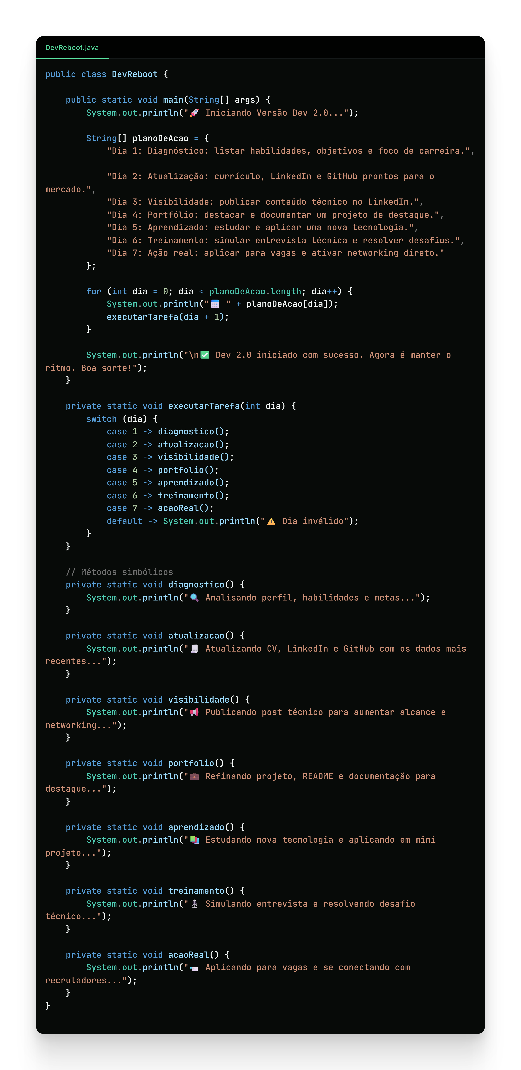
📅 Execute e de um “Start” em sua Carreira!

Slide 27
Obrigado por ler até aqui!
Esse ebook foi gerado por IA e diagramado por humano. Esse conteúdo foi gerado para fins didáticos de construção e seu conteúdo não foi validado por humano, logo, pode haver erros.

